Slide 1

СЕМИНАР
«Подготовка формы №СПО-Профессионалитет
«Сведения о деятельности образовательной организации, осуществляющей образовательную деятельность по образовательным программам СПО и участвующей в федеральном проекте «Профессионалитет»
за 2025 год»
ПОРЯДОК ЗАПОЛНЕНИЯ
ОТДЕЛЬНЫХ ПОКАЗАТЕЛЕЙ
В ФОРМЕ
№ СПО-ПРОФЕССИОНАЛИТЕТ.
ЭТАПЫ РАБОТЫ
ПО ПОДГОТОВКЕ ФОРМЫ
№ СПО-ПРОФЕССИОНАЛИТЕТ
в 2026 году.
17 сентября 2026

Slide 2
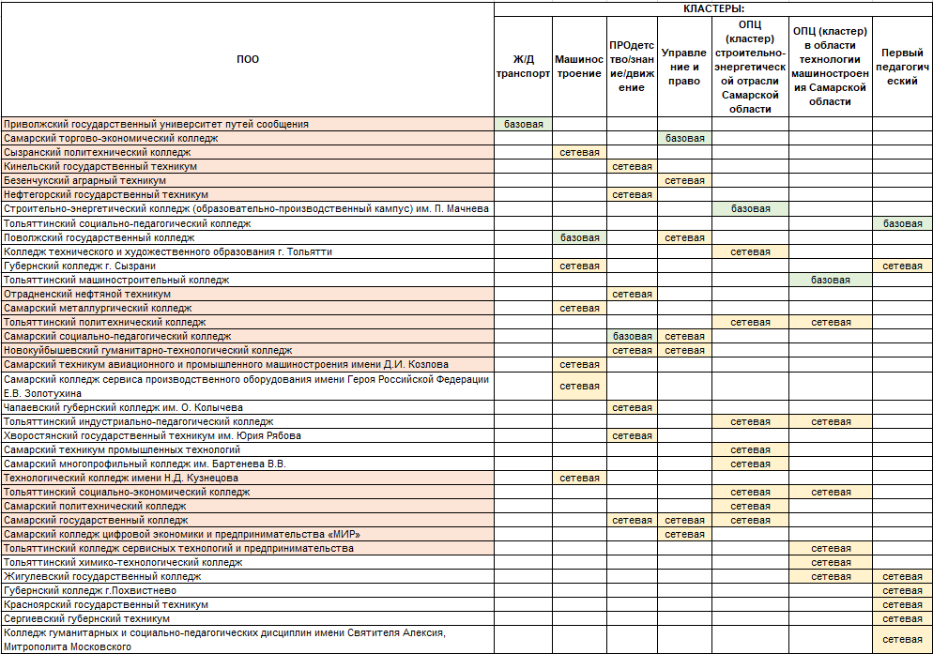
Отчёт по форме №СПО-Профессионалитет в 2026 году сдают 36 образовательных организаций, входящих в созданные на территории Самарской области в 2022-2025 годах кластеры в рамках федерального проекта «Профессионалитет»:

Slide 3
Этапы подготовки формы № СПО-Профессионалитет в 2026 году
ЭТАП 1. Подготовка данных
ЗАПОЛНЕНИЕ Excel-шаблона с формой отчёта. САМОПРОВЕРКА отчёта на полноту заполнения и наличие ошибок (Excel-шаблон содержит встроенную проверку данных).
ЭТАП 2. Согласование данных
Территориальными управлениями МО СО – до проверки ЦПО (см. график).
ЦПО Самарской области - с 24.09.2026 по 28.09.2026. Отчёты в Excel необходимо направить Серокуровой Л.В. на эл.почту 902@cposo.ru не позднее срока, указанного в графике.
ЭТАП 3. Внесение данных в систему – в срок до 30.09.2026
Перенос данных (вручную) из заполненного Excel-шаблона в электронную форму отчёта в «Системе сбора и синхронизации ресурсов» (личный кабинет ОО на сайте https://data.firpo.ru). РАБОТАТЬ В СИСТЕМЕ МОГУТ ОДНОВРЕМЕННО НЕСКОЛЬКО ЧЕЛОВЕК С РАЗНЫМИ РАЗДЕЛАМИ ОТЧЕТА.
Направление в системе заполненной электронной формы отчёта на согласование в ФГБОУ ДПО ИРПО (для этого в разделе «Управление проектом» измените статус формы «На согласовании»).
ЭТАП 4. Валидация данных (проводит ФГБОУ ДПО ИРПО) – в период с 01.10.2026 по 31.10.2026
Выявленные ошибки направляются организациям в системе (необходимо ежедневно следить за статусом отчёта в системе) → При наличии замечаний (статус отчёта «Возвращено в работу»): корректировка данных (исправление ошибок) в форме отчёта в системе → Повторная отправка отчёта на согласование в ФГБОУ ДПО ИРПО . Отчёт считается принятым, если его статус в системе «Согласовано».
ЭТАП 5. Завершающий (после принятия отчёта в системе)
Подготовка итоговой версии отчёта в бумажном виде. Бумажный вариант отчёта хранится в ОО.
Загрузка в систему скан-копии сопроводительного письма, подтверждающего достоверность данных в отчёте.
Самопроверка соответствия данных, внесённых в систему, с данными в заполненном Excel-шаблоне. ЗАПОЛНЕННЫЙ В СИСТЕМЕ ОТЧЕТ МОЖНО СКАЧАТЬ в Excel.
ЭТАП 6. Выверка и подтверждение данных в сводном отчёте ФГБОУ ДПО ИРПО - ноябрь 2026.
В случае выявления ошибок – описание исправлений в соответствии с требованиями ФГБОУ ДПО ИРПО.
Базовыми образовательными организациям (в части сведений, относящихся к реализации программ "Профессионалитета" в рамках кластера) – график устанавливается каждой БОО самостоятельно.

Slide 4
График представления отчётов №СПО-Профессионалитет в ЦПО Самарской области:
Отчёты в Excel направить на эл.почту 902@cposo.ru, в тексте эл.письма указать контакты (ФИО, телефон).
ПОО | НЕ ПОЗДНЕЕ
Приволжский государственный университет путей сообщения | 23.09.2026 9:00
Самарский торгово-экономический колледж | 23.09.2026 9:45
Сызранский политехнический колледж | 23.09.2026 10:30
Кинельский государственный техникум | 23.09.2026 11:15
Безенчукский аграрный техникум | 23.09.2026 12:00
Нефтегорский государственный техникум | 23.09.2026 12:45
Строительно-энергетический колледж (образовательно-производственный кампус) им. П. Мачнева | 23.09.2026 13:30
Тольяттинский социально-педагогический колледж | 23.09.2026 14:15
Поволжский государственный колледж | 23.09.2026 15:00
Колледж технического и художественного образования г. Тольятти | 24.09.2026 9:00
Губернский колледж г. Сызрани | 24.09.2026 9:45
Тольяттинский машиностроительный колледж | 24.09.2026 10:30
Отрадненский нефтяной техникум | 24.09.2026 11:15
Самарский металлургический колледж | 24.09.2026 12:00
Тольяттинский политехнический колледж | 24.09.2026 12:45
Самарский социально-педагогический колледж | 24.09.2026 13:30
Новокуйбышевский гуманитарно-технологический колледж | 24.09.2026 14:15
Самарский техникум авиационного и промышленного машиностроения имени Д.И. Козлова | 24.09.2026 15:00
Самарский колледж сервиса производственного оборудования им. Героя Российской Федерации Е.В. Золотухина | 25.09.2026 9:00
Чапаевский губернский колледж им. О. Колычева | 25.09.2026 9:45
Тольяттинский индустриально-педагогический колледж | 25.09.2026 10:30
Хворостянский государственный техникум им. Юрия Рябова | 25.09.2026 11:15
Самарский техникум промышленных технологий | 25.09.2026 12:00
Самарский многопрофильный колледж им. Бартенева В.В. | 25.09.2026 12:45
Технологический колледж имени Н.Д. Кузнецова | 25.09.2026 13:30
Тольяттинский социально-экономический колледж | 25.09.2026 14:15
Самарский политехнический колледж | 25.09.2026 15:00
Самарский государственный колледж | 28.09.2026 9:00
Самарский колледж цифровой экономики и предпринимательства «МИР» | 28.09.2026 9:45
Тольяттинский колледж сервисных технологий и предпринимательства | 28.09.2026 10:30
Тольяттинский химико-технологический колледж | 28.09.2026 11:15
Жигулевский государственный колледж | 28.09.2026 12:00
Губернский колледж г.Похвистнево | 28.09.2026 12:45
Красноярский государственный техникум | 28.09.2026 13:30
Сергиевский губернский техникум | 28.09.2026 14:15
Колледж гуманитарных и социально-педагогических дисциплин имени Святителя Алексия, Митрополита Московского | 28.09.2026 15:00

Slide 5
РЕКОМЕНДУЕМЫЙ ВАРИАНТ ПОДГОТОВКИ ИТОГОВОЙ ВЕРСИИ ОТЧЁТА В БУМАЖНОМ ВИДЕ:
Распечатать титульный лист из Excel-шаблона с формой отчёта (с целью его подписания), а все остальные разделы отчёта распечатать из Excel-файла, скачанного из системы (data.firpo.ru) после принятия отчёта.
Итоговую версию отчёта в бумажном виде необходимо подписать у руководителей Управляющих компаний кластеров, в которые входит ОО.
ПРИ ВОЗНИКНОВЕНИИ ПРОБЛЕМ С ДОСТУПОМ В ЛИЧНЫЙ КАБИНЕТ В СЕРВИС «СИСТЕМА СБОРА И СИНХРОНИЗАЦИИ РЕСУРСОВ» (data.firpo.ru) следует обращаться в службу тех.поддержки по телефону горячей линии: +7 (499) 009-05-52 (доб. 2), с 09:00 до 18:00 (мск) или по адресу электронной почты monitoring@firpo.ru
Дополнительную информацию по вопросам предоставления доступа и работы с программным обеспечением можно получить по тел.: +7 (989) 918-15-76, +7 (499) 009-05-51 (доб. 5200), с 09:00 до 18:00 (мск).
Чат в мессенджере «Макс» (ФГБОУ ДПО ИРПО): в нем вы можете задавать вопросы по заполнению формы №СПО-Профессионалитет и получать оперативные консультации от сотрудников ФГБОУ ДПО ИРПО. Ссылка: https://max.ru/join/LmFHrJOoW5nSqnRdLdPJX7wqYn4tlyN2dBK2BY7KvC4
ПРИ ЗАПОЛНЕНИИ ФОРМЫ № СПО-ПРОФЕССИОНАЛИТЕТ НЕОБХОДИМО РУКОВОДСТВОВАТЬСЯ:
1) Порядком предоставления данных по форме № СПО-Профессионалитет за 2025 год (приложение № 1 к письму Минпросвещения России от 09.09.2026 № 05-2117).
2) Методическими указаниями по заполнению формы № СПО-Профессионалитет (разработаны ФГБОУ ДПО ИРПО и утверждены Минпросвещения России).
Все материалы размещены на сайте ЦПО СО https://www.cposo.ru/ в разделе «Статистика образования».
Ссылка на материалы ФГБОУ ДПО ИРПО: https://disk.yandex.ru/d/ZqD-PHQCJKSqHA
Ссылка на запись семинара ЦПО Самарской области: https://vkvideo.ru/video-90620236_456239478?list=ln-8N76sZclO4N05Pqvkj

Slide 6
ПОО, имеющие филиалы, представляют данные СУММАРНО по головной организации и всем филиалам.
В форме приводится информация по всем программам СПО (как «Профессионалитета», так и иным) вне зависимости от формы обучения и финансовых условий реализации программ.
КОНФИДЕНЦИАЛЬНОСТЬ ГАРАНТИРУЕТСЯ ПОЛУЧАТЕЛЕМ ИНФОРМАЦИИ
ПРЕДОСТАВЛЯЕТСЯ В ЭЛЕКТРОННОМ ВИДЕ В МИНИСТЕРСТВО ПРОСВЕЩЕНИЯ РОССИЙСКОЙ ФЕДЕРАЦИИ
СВЕДЕНИЯ О ДЕЯТЕЛЬНОСТИ ОБРАЗОВАТЕЛЬНОЙ ОРГАНИЗАЦИИ,
ОСУЩЕСТВЛЯЮЩЕЙ ОБРАЗОВАТЕЛЬНУЮ ДЕЯТЕЛЬНОСТЬ ПО ОБРАЗОВАТЕЛЬНЫМ
ПРОГРАММАМ СРЕДНЕГО ПРОФЕССИОНАЛЬНОГО ОБРАЗОВАНИЯ И УЧАСТВУЮЩЕЙ В ФЕДЕРАЛЬНОМ ПРОЕКТЕ «ПРОФЕССИОНАЛИТЕТ»
за 2025 г.
Предоставляют: | Сроки предоставления | Форма № СПО-Профессионалитет
Образовательные организации, реализующие образовательные программы среднего профессионального образования и участвующие в федеральном проекте «Профессионалитет»: − Министерству просвещения Российской Федерации | В соответствии с инструктивным письмом | 1 раз в год
1
2
Начинать заполнять отчёт необходимо с титульного листа, т.к. имеется связь между титульным листом и другими разделами отчёта.
Св 1 | едения согласованы¹
 | наименование кластера (базовой организации) | ФИО руководителя Управляющей компании | должность | подпись | дата
2
 | наименование кластера (базовой организации) | ФИО руководителя Управляющей компании | должность | подпись | дата
3
 | наименование кластера (базовой организации) | ФИО руководителя Управляющей компании | должность | подпись | дата
4
 | наименование кластера (базовой организации) | ФИО руководителя Управляющей компании | должность | подпись | дата
3
Руководитель образовательной организации
ФИО |  | должность |  | подпись | МП | дата составления документа
¹ Сведения согласовываются с Управляющими компаниями всех кластеров, в состав которых входит отчитывающаяся образовательная организация

Slide 7
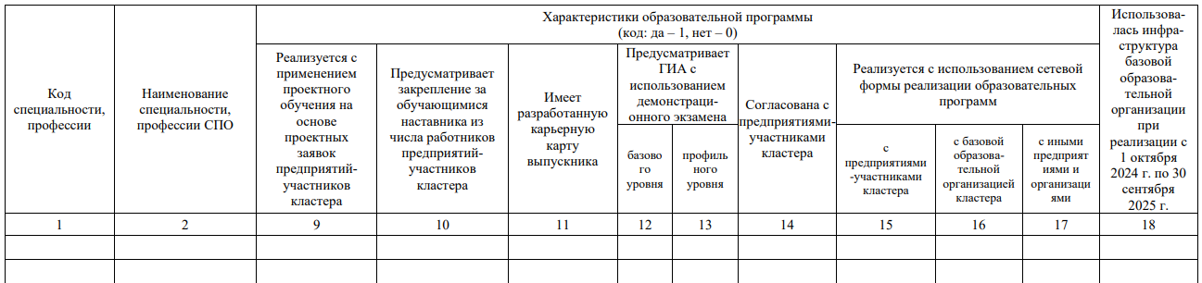
В разделе приводятся данные по состоянию на 01.10.2025.
В целях заполнения отчёта, ОПОП считаются разными, если они отличаются по характеристикам (одной или нескольким), указанным в графах 3-17. В этом случае сведения по таким ОПОП заполняются в отдельных строках.
Прочие характеристики ОПОП, не указанные в графах 3-17, в разделе 1 не учитываются, даже если они отличаются.
Программы по профессиям (специальностям), заявленным к реализации в программе деятельности кластера, автоматически не становятся программами «Профессионалитета» в образовательных организациях, входящих в состав кластера.
Раздел 1. Сведения об образовательных программах СПО, реализуемых организацией
Код специальности, профессии | Наименование специальности, профессии СПО | Является программой "Профессионалитета" (разработана с учетом НОТ и ПОП- Профессионалитет) (код: да – 1, нет – 0) | Наименование кластера, в котором реализуется программа "Профессионалитета" (указывается базовая организация кластера) | Характеристики образовательной программы (код: да – 1, нет – 0)
 |  |  |  | Срок получения образования сокращен под запрос предприятий- участников кластера | Предусматривает освоение дополнительной профессии рабочего, должности служащего (Учитываются как предусмотренные ФГОС СПО, так и не предусмотренные) | Имеет дисциплины профессионального цикла и (или) профессиональные модули, включенные в вариативную часть программы по запросу предприятий-участников кластера | Имеет цифровой образовательный модуль
1 | 2 | 3 | 4 | 5 | 6 | 7 | 8
Программы, в которые ГИА с использованием демонстрационного экзамена введена по решению образовательной организации, также учитываются в графах 12–13. В рамках одной программы (одной строки) в графах 12 и 13 не может одновременно стоять код 1.
Для программ «Профессионалитета» прохождение ДЭ профильного уровня указывается в приложении к программе. Для остальных программ, где уровень ДЭ не прописан в программе, указывается тот уровень, который выбирают большинство выпускников.
В гр.14 код 1 проставляется при наличии у программы документально подтвержденного согласования.
Код 1 проставляется только при наличии договора о сетевой форме реализации образовательной программы между ОО и стороной, указанной в графах 15–17.
Для базовых ОО в гр.16 указывается 0, а в гр.18 указывается 1 независимо от того, какая это программа («Профес-сионалитет» или другая).

Slide 8
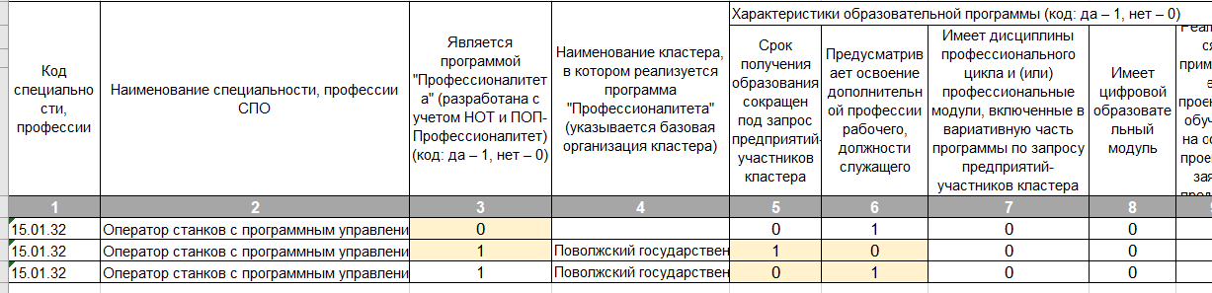
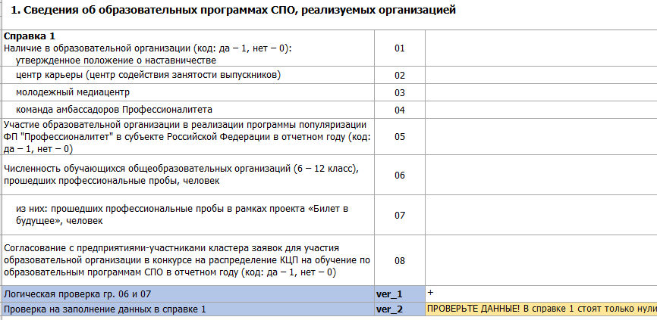
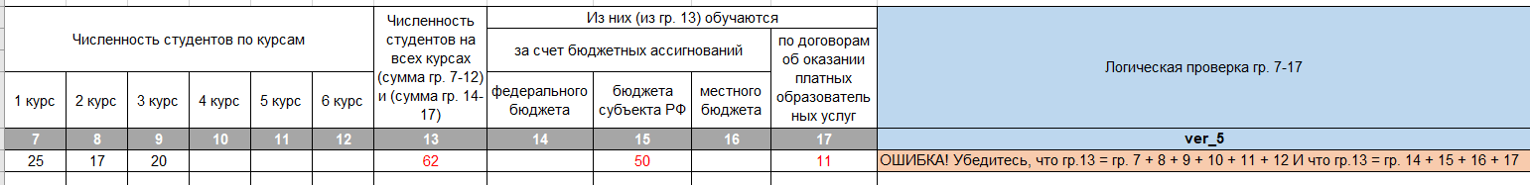
Пример заполнения раздела 1:
Справка 1 строки 01, 02, 03 – есть в СПО-Мониторинг за 2025/26 уч.год
на 31.12.2025
Встроенная проверка данных в Excel-шаблоне с формой отчёта:
Сообщение «ОШИБКА! ….» - означает наличие ошибки, которую необходимо устранить в обязательном порядке.
Сообщение «ПРОВЕРЬТЕ ДАННЫЕ! ...» - является предупреждением; требуется дополнительно проверить данные (в случае отсутствия ошибки ничего делать не надо).
в 2025 году
В случае вхождения ОО в состав нескольких кластеров код 1 проставляется при наличии согласования заявок с предприятиями любого из кластеров.

Slide 9
В разделе приводятся данные за период с 01.10.2024 по 30.09.2025.
Раздел 2. Сведения о приеме абитуриентов на образовательные программы среднего профессионального образования (по формам обучения)
Форма обучения | Код специальности, профессии СПО | Наименование специальности, профессии СПО | Программа подготовки на базе основного общего образования (ОО) или среднего общего образования (СО) | Является программой "Профессионалитета" (разработана с учетом НОТ и ПОП-Профессионалитет) (код: да – 1, нет – 0) | Наименование кластера, в котором реализуется программа "Профессионалитета" (указывается базовая организация кластера) | Подано заявлений на обучение |  | Принято (сумма гр. 9-12)
 |  |  |  |  |  | за счет бюджетных ассигнований | по договорам об оказании платных образовательных услуг
форма | 1 | 2 | 3 | 4 | 5 | 6 | 7 | 8
При наличии профессии или специальности, которая реализуется и в «Профессионалитете», и вне его, данные вносятся в две строки, которые также разбиваются на отдельные строки по базе подготовки (графа 3) .
Данные по графам 6 – 12, 16 по суммарному итогу должны соответствовать данным в СПО-1 2025 с учётом структуры приема.
Форма обучения | Код специальности, профессии СПО | Наименование специальности, профессии СПО | Из них (из гр. 8) приняты на обучение |  |  |  | Из общего приема (из гр. 8) |  |  |  | Средний балл аттестата принятых студентов
 |  |  | за счет бюджетных ассигнований |  |  | по договорам об оказании платных обра- зовательных услуг | имеют средний балл аттестата 4 и более | заключили договор о целевом обучении при поступлении | из них (из гр. 14) с предприятиями- участниками кластера | женщины | за счет бюджетных ассигнований | по договорам об оказании платных об- разователь- ных услуг
 |  |  | федераль- ного бюд- жета | бюджета субъекта РФ | мест- ного бюд- жета
форма | 1 | 2 | 9 | 10 | 11 | 12 | 13 | 14 | 15 | 16 | 17 | 18
Данные по графам 13, 14, 17, 18 по суммарному итогу должны соответствовать данным в СПО-Мониторинг за 2025/26 уч.год с учётом структуры приема.
По графам 17, 18 средний балл может принимать дробные значения с двумя десятичными знаками.

Slide 10
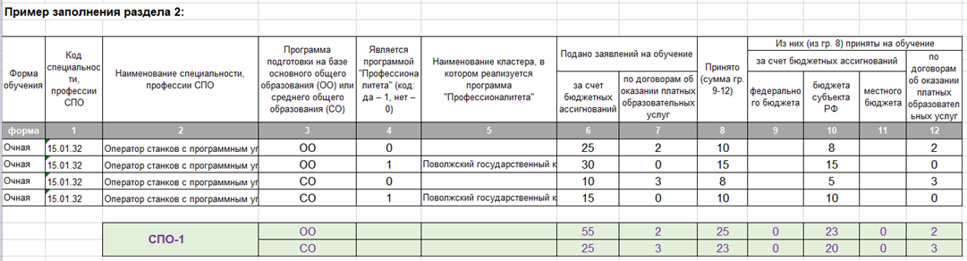
Соответствие данных в форме №СПО-Профессионалитет данным в статистических отчётах №СПО-1 (на 01.10.2025) и №СПО-Мониторинг (за 2025/2026 уч.год) по суммарному итогу
2. Сведения о приеме абитуриентов на образовательные программы СПО
Наименование статистического отчёта | Код специальности, профессии СПО | Наименование специальности, профессии СПО | Программа подготовки на базе основного общего образования (ОО) или среднего общего образования (СО) | Является программой Профессионалитета (код: да – 1, нет – 0) | Наименование кластера, в котором реализуется программа Профессионалитета | Подано заявлений на обучение |  | Принято (сумма гр. 9-12)
 |  |  |  |  |  | за счет бюджетных ассигнований | по договорам об оказании платных образовательных услуг
 | 1 | 2 | 3 | 4 | 5 | 6 | 7 | 8
СПО-1 на 01.10.2025 | п.2.1.1 гр.3 | п.2.1.1 гр.1 | п.2.1.1 гр.1 |  |  | п.2.1.1 гр.4 | п.2.1.1 гр.5 | п.2.1.1 гр.6
СПО-Мониторинг за 2025/2026 уч.год | п.2.2.1 гр.3 | п.2.2.1 гр.1 | п.2.2.1 гр.1 |  |  | п.2.2.1 гр.4 | п.2.2.1 гр.5 | п.2.2.1 гр.6
Наименование статистического отчёта | Из них (из гр. 8) приняты на обучение |  |  |  | Из общего приема (из гр. 8) |  |  |  | Средний балл аттестата принятых студентов
 | за счет бюджетных ассигнований |  |  | по договорам об оказании платных образовательных услуг | имеют средний балл аттестата 4 и более | заключили договор о целевом обучении при поступлении | из них (из гр. 14) с предприятиями-участниками кластера | женщины | за счет бюджетных ассигнований | по договорам об оказании платных образовательных услуг
 | федерального бюджета | бюджета субъекта РФ | местного бюджета
 | 9 | 10 | 11 | 12 | 13 | 14 | 15 | 16 | 17 | 18
СПО-1 на 01.10.2025 | п.2.1.1 гр.10 | п.2.1.1 гр.12 | п.2.1.1 гр.14 | п.2.1.1 гр.15 |  |  |  | п.2.1.1 гр.16
СПО-Мониторинг за 2025/2026 уч.год | п.2.2.1 гр.7 | п.2.2.1 гр.8 | п.2.2.1 гр.9 | п.2.2.1 гр.10 | п.2.2.1 гр.16 | п.2.2.1 гр.15 |  |  | п.2.2.1 гр.24 | п.2.2.1 гр.25

Slide 11
В разделе приводятся данные по состоянию на 01.10.2025 с учётом отдельных оговорок.
Раздел 3. Сведения о студентах, обучающихся по образовательным программам среднего профессионального образования (по формам обучения)
Форма обучения | Код специ- альности, професси и СПО | Наиме- нование специ- альности, про- фессии СПО | Программа подготовки на базе основного общего образования (ОО) или среднего общего образования (СО) | Является программой "Професси- оналитета" (разработана с учетом НОТ и ПОП- Професси- оналитет) (код: да – 1, нет – 0) | Наименование кластера, в котором реализуется программа "Професси- оналитета" (указывается базовая организация кластера) | Срок по- лучения образова- ния (ко- личество полных месяцев) | Численность студентов по курсам |  |  |  |  |  | Числен- ность студентов на всех курсах (сумма гр. 7-12) и (сумма гр. 14-17) | Из них (из гр. 13) обучаются
 |  |  |  |  |  |  |  |  |  |  |  |  |  | за счет бюджетных ассигнований |  |  | по дого- ворам об оказании платных образо- вательных услуг
 |  |  |  |  |  |  | 1 ку рс | 2 ку рс | 3 ку рс | 4 ку рс | 5 ку рс | 6 ку рс |  | федераль- ного бюд- жета | бюджета субъекта РФ | мест- ного бюд- жета
форма | 1 | 2 | 3 | 4 | 5 | 6 | 7 | 8 | 9 | 10 | 11 | 12 | 13 | 14 | 15 | 16 | 17
При наличии профессии или специальности, которая реализуется и в «Профессионалитете», и вне его, данные вносятся в две строки, которые также разбиваются на отдельные строки по базе подготовки (графа 3) и по сроку получения образования (графа 6).
Данные по графам 7 – 17, 18, 26, 45 по суммарному итогу должны соответствовать данным в СПО-1 2025 с учётом структуры контингента.
Форма обучения | Код специ- альности, професси и СПО | Наиме- нование специ- альности, про- фессии СПО | Из общей численности студентов (из гр. 13)
 |  |  | заключили договор о целевом обучении | из них (из гр. 18) заключили договор о целевом обучении с предприятиями- участниками кластера | получали стипендию, назначенную юридическими или физическими лицами | из них (из гр. 20), стипендию, назначенную предприятиями- участниками кластера | прошли практиче- скую под- готовку | из них (гр. 22) с закреплением наставника из числа работников предприятий- участников кластера | прошли промежуточную аттестацию с использованием механизма демонстрационн ого экзамена | являются амбассадо- рами Профессиона литета | женщины
форма | 1 | 2 | 18 | 19 | 20 | 21 | 22 | 23 | 24 | 25 | 26
В графах 19, 21, 23, 25, 47 могут быть учтены студенты как программ «Профессионалитета», так и иных программ.
В графах 20, 21 приводится численность студентов, которые в отчетном 2025 году фактически получали указанные стипендии, в том числе в соответствии с договором о целевом обучении.
В графах 22 и 24 указывается численность студентов, которые с момента начала обучения прошли практическую подготовку (гр.22) / промежуточную аттестацию с использованием механизма ДЭ (гр.24).

Slide 12
Продолжение раздела 3
Форма обучения | Код специ- альности, професси и СПО | Наиме- нование специ- альности, про- фессии СПО | Из общей численности студентов (из гр. 13) - принявших участие
 |  |  | в чемпионате по профессиональному мастерству "Профессионалы" отчетного года |  |  |  |  |  | в Чемпионате высоких технологий отчетного года
 |  |  | в региональном этапе |  | в итоговом (межрегиональном) этапе |  | в финале чемпионата |  | в региональном этапе |  | в итоговом (межрегиональном) этапе |  | в финале чемпионата
 |  |  | всего | из них (гр. 27) стали победителями или призерами | всего | из них (гр. 29) стали победителями или призерами | всего | из них (гр. 31) стали победителями или призерами | всего | из них (гр. 33) стали победителями или призерами | всего | из них (гр. 35) стали победителя ми или призерами | всего | из них (гр. 37) стали победителями или призерами
форма | 1 | 2 | 27 | 28 | 29 | 30 | 31 | 32 | 33 | 34 | 35 | 36 | 37 | 38
В графах 27 - 44 учитываются чемпионаты отчетного 2025 года, при этом если чемпионат (финал чемпионата) проводился после отчетной даты (1 октября), то приводятся данные на дату проведения чемпионата (финала чемпионата).
В случаях, когда конкретной компетенции не было в финале чемпионата, и победитель межрегионального этапа автоматически стал победителем финала, студенты указываются и как победители межрегионального этапа, и как участники и победители финала.
Форма обучения | Код специ- альности, професси и СПО | Наиме- нование специ- альности, про- фессии СПО | Из общей численности студентов (из гр. 13) - принявших участие |  |  |  |  |  | Из общей численности студентов (из гр. 13) - ожидаемый выпуск с 1 октября 2025 г. по 30 сентября 2026 г.
 |  |  | в чемпионате "Абилимпикс" отчетного года |  |  |  | в чемпионате "АртМастерс" отчетного года |  | всего | из них (гр. 45) прошли (проходят) практику с заключением трудового договора | из них (гр. 46) на предприятиях-участниках кластера
 |  |  | в региональных чемпионатах |  | в национальном чемпионате
 |  |  | всего | из них (гр. 39) стали победителями или призерами | всего | из них (гр. 41) стали победителями или призерами | всего | из них (гр. 43) стали победителями или призерами
форма | 1 | 2 | 39 | 40 | 41 | 42 | 43 | 44 | 45 | 46 | 47
Графы 39 - 42 надо заполнить, выделив из п.2.2.9 СПО-Мониторинг за 2025/2026 уч.год только обучающихся студентов на отчётную дату (т.е. исключить выпускников).
В графе 46 указывается численность студентов, которые с момента начала обучения прошли (проходили) практику с заключением трудового договора.

Slide 13
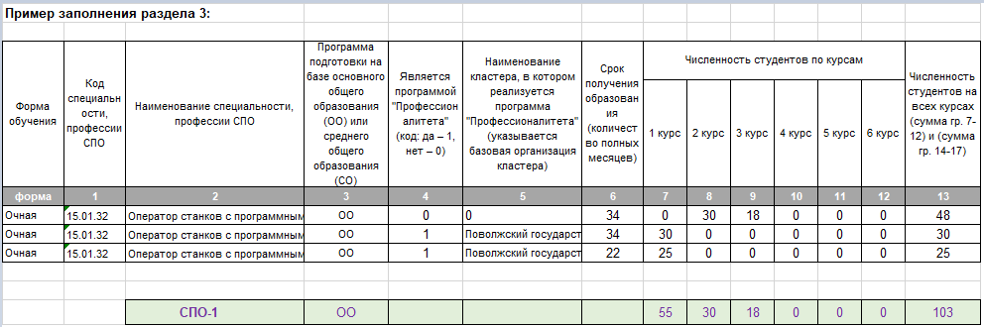
Соответствие данных в форме №СПО-Профессионалитет данным в статистических отчётах №СПО-1 (на 01.10.2025) и №СПО-Мониторинг (за 2025/2026 уч.год) по суммарному итогу
3. Сведения о студентах, обучающихся по образовательным программам СПО
Наименование статистического отчёта | Код специальности, профессии СПО | Наименование специальности, профессии СПО | Программа подготовки на базе ОО или СО |  |  |  | Численность студентов по курсам |  |  |  |  |  | Численность студентов на всех курсах | Из них (из гр. 13) обучаются
 |  |  |  |  |  |  |  |  |  |  |  |  |  | за счет бюджетных ассигнований |  |  | по договорам об оказании платных образовательных услуг
 |  |  |  |  |  |  | 1 курс | 2 курс | 3 курс | 4 курс | 5 курс | 6 курс |  | федерального бюджета | бюджета субъекта РФ | местного бюджета
 | 1 | 2 | 3 | 4 | 5 | 6 | 7 | 8 | 9 | 10 | 11 | 12 | 13 | 14 | 15 | 16 | 17
СПО-1 на 01.10.2025 | п.2.1.2 гр.3 | п.2.1.2 гр.1 | п.2.1.2 гр.1 |  |  |  | п.2.1.2 гр.4 | п.2.1.2 гр.11 | п.2.1.2 гр.18 | п.2.1.2 гр.25 | п.2.1.2 гр.32 | п.2.1.2 гр.39 | п.2.1.2 гр.46 | п.2.1.2 гр.50 | п.2.1.2 гр.52 | п.2.1.2 гр.54 | п.2.1.2 гр.55
СПО-Мониторинг за 2025/2026 уч.год | п.2.2.2 гр.3 | п.2.2.2 гр.1 | п.2.2.2 гр.1 |  |  |  | п.2.2.2 гр.5 | п.2.2.2 гр.6 | п.2.2.2 гр.7 | п.2.2.2 гр.8 | п.2.2.2 гр.9 | п.2.2.2 гр.10 | п.2.2.2 гр.11 | п.2.2.2 гр.12 | п.2.2.2 гр.13 | п.2.2.2 гр.14 | п.2.2.2 гр.15
Наименование статистического отчёта | Из общей численности студентов (из гр. 13) |  |  |  |  |  |  |  |  | «Абилимпикс» | Из общей численности студентов (из гр. 13) - ожидаемый выпуск с 01.10.2025 по 30.09.2026
 | заключили договор о целевом обучении |  |  |  | прошли практическую подготовку |  | прошли промежуточную аттестацию с использованием механизма демонстрационного экзамена |  | женщины |  | всего
 | 18 | 19 | 20 | 21 | 22 | 23 | 24 | 25 | 26 | 39 - 42 | 45 | 46 | 47
СПО-1 на 01.10.2025 | п.2.1.2 гр.57 |  |  |  |  |  |  |  | п.2.1.2 гр.56 |  | п.2.1.3 гр.19
СПО-Мониторинг за 2025/2026 уч.год | п.2.2.2 гр.17 |  |  |  | не менее* п.2.2.2 гр.30 |  | п.2.2.2 гр.23 |  |  | связь с п.2.2.9 | п.2.2.3 гр.31
* В СПО-Мониторинг учитываются прошедшие в предыдущем уч.году, а в СПО-Профессионалитет – с начала обучения.

Slide 14
В разделе приводятся данные за период с 01.10.2024 по 30.09.2025 с учётом отдельных оговорок.
Раздел 4. Сведения о выпускниках, освоивших образовательные программы среднего профессионального образования (по формам обучения)
Форма обучения | Код специ- альности, профес-сии СПО | Наиме- нование специ- альности, профес-сии СПО | Программа подготовки на базе основного общего образования (ОО) или среднего общего образования (СО) | Является программой "Профессионалитета" (разработана с учетом НОТ и ПОП-Професси- оналитет) (код: да – 1, нет – 0) | Наименование кластера, в котором реализуется программа "Профессионалитета" (указывается базовая организация кластера) | Выпуск фактический | Из них (из гр. 6) обучались
 |  |  |  |  |  |  | за счет бюджетных ассигнований |  |  | по договорам об оказании платных образовательных услуг
 |  |  |  |  |  |  | федерального бюджета | бюджета субъекта РФ | местного бюджета
форма | 1 | 2 | 3 | 4 | 5 | 6 | 7 | 8 | 9 | 10
При наличии профессии или специальности, которая реализуется и в «Профессионалитете», и вне его, данные вносятся в две строки, которые также разбиваются на отдельные строки по базе подготовки (графа 3) .
Данные по графам 6 – 11, 15, 16, 17 по суммарному итогу должны соответствовать данным в СПО-1 2025 с учётом структуры выпуска.
Форма обучения | Код специ- альности, професси и СПО | Наиме- нование специ- альности, про- фессии СПО | Из общего выпуска (из гр. 6) |  |  |  |  |  | Из гр. 6 - выпускники, получившие по результатам ГИА оценки "хорошо" и "отлично" (по любой из форм ГИА) | Из общего выпуска (из гр. 6) – прошедшие ГИА с использованием механизма демонстрационного экзамена
 |  |  | выпуск из числа сту- дентов, за- ключивших договор о целевом обучении | из них (из гр. 11) заключив- ших дого- вор о целе- вом обуче- нии с пред- приятиями- участни- ками кла- стера | освоили дополнительные профессии рабочего, должности служащего | прошли обучение по про- граммам ДПО в образова- тельной организа- ции | в воз- расте младше 18 лет на мо- мент вы- пуска | женщины |  | всего | из них (из гр. 18) прошли демон- страцио нный экзамен профиль-ного уровня | из них (из гр. 18) с привлече- нием работников предприя- тий- участников кластера в качестве экспертов | из гр. 18 - получившие оценку
 |  |  |  |  |  |  |  |  |  |  |  |  | "удо- вле- твори- тельно" | "хо- рошо" | "от- лично"
форма | 1 | 2 | 11 | 12 | 13 | 14 | 15 | 16 | 17 | 18 | 19 | 20 | 21 | 22 | 23
В графах 12, 20, 43 могут быть учтены студенты как программ «Профессионалитета», так и иных программ.
В графах 13, 14 - учитывается за весь период обучения.

Slide 15
Продолжение раздела 4
Форма обучения | Код специ- альности, професси и СПО | Наиме- нование специ- альности, про- фессии СПО | Из общего выпуска (из гр. 6) - принявших участие
 |  |  | в чемпионате по профессиональному мастерству "Профессионалы" отчетного года |  |  |  |  |  | в Чемпионате высоких технологий отчетного года
 |  |  | в региональном этапе |  | в итоговом (межрегиональном) этапе |  | в финале чемпионата |  | в региональном этапе |  | в итоговом (межрегиональном) этапе |  | в финале чемпионата
 |  |  | всего | из них (гр. 24) стали по- бедителями или призерами | всего | из них (гр. 26) стали по- бедителями или призе- рами | всего | из них (гр. 28) стали по- бедителями или призе- рами | всего | из них (гр. 30) стали победи- телями или призерами | всего | из них (гр. 32) стали победителя ми или призерами | всего | из них (гр. 34) стали победителями или призерами
форма | 1 | 2 | 24 | 25 | 26 | 27 | 28 | 29 | 30 | 31 | 32 | 33 | 34 | 35
Форма обучения | Код специаль ности, професси и СПО | Наименов ание специаль ности, професси и СПО | Из общего выпуска (из гр. 6) - принявших участие |  |  |  |  |  | Из общего выпуска (из гр. 6) - трудоустроены по состоянию на 31.12.2025 (без учета ИП, самозанятых, проходящих службу в ВС РФ, продолживших обучение)
 |  |  | в чемпионате "Абилимпикс" отчетного года |  |  |  | в чемпионате "АртМастерс" отчетного года
 |  |  | в региональных чемпионатах |  | в национальном чемпионате |  |  |  | всего | из них (из гр. 42) трудоустроены на предприятиях-участниках кластера
 |  |  | всего | из них (гр. 36) стали победителями или призерами | всего | из них (гр. 38) стали победителями или призерами | всего | из них (гр. 40) стали победителями или призерами
форма | 1 | 2 | 36 | 37 | 38 | 39 | 40 | 41 | 42 | 43
Графы 36 - 39 надо заполнить, выделив из п.2.2.9 СПО-Мониторинг за 2025/2026 уч.год выпускников.

Slide 16
Соответствие данных в форме №СПО-Профессионалитет данным в статистических отчётах №СПО-1 (на 01.10.2025) и №СПО-Мониторинг (за 2025/2026 уч.год) по суммарному итогу
4. Сведения о выпускниках, освоивших образовательные программы СПО
Наименование статистического отчёта | Код специальности, профессии СПО | Наименование специальности, профессии СПО | Программа подготовки на базе основного общего образования (ОО) или среднего общего образования (СО) |  |  | Выпуск фактический | Из них (из гр. 6) обучались
 |  |  |  |  |  |  | за счет бюджетных ассигнований |  |  | по договорам об оказании платных образовательных услуг
 |  |  |  |  |  |  | федерального бюджета | бюджета субъекта РФ | местного бюджета
 | 1 | 2 | 3 | 4 | 5 | 6 | 7 | 8 | 9 | 10
СПО-1 на 01.10.2025 | п.2.1.3 гр.3 | п.2.1.3 гр.1 | п.2.1.3 гр.1 |  |  | п.2.1.3 гр.4 | п.2.1.3 гр.8 | п.2.1.3 гр.10 | п.2.1.3 гр.12 | п.2.1.3 гр.13
СПО-Мониторинг за 2025/2026 уч.год | п.2.2.3 гр.3 | п.2.2.3 гр.1 | п.2.2.3 гр.1 |  |  | п.2.2.3 гр.4 | п.2.2.3 гр.5 | п.2.2.3 гр.6 | п.2.2.3 гр.7 | п.2.2.3 гр.8
Наименование статистического отчёта | Из общего выпуска (из гр. 6) |  |  |  |  |  | Из гр. 6 - выпускники, получившие по результатам ГИА оценки "хорошо" и "отлично" | Из общего выпуска (из гр. 6) – прошедшие ГИА с использованием механизма демонстрационного экзамена |  |  |  |  |  | «Абилимпикс»
 | выпуск из числа студентов, заключивших договор о целевом обучении |  |  |  |  | женщины |  | всего |  |  | из гр. 18 - получившие оценку
 |  |  |  |  |  |  |  |  |  |  | "удовлетвори-тельно" | "хорошо" | "отлично"
 | 11 | 12 | 13 | 14 | 15 | 16 | 17 | 18 | 19 | 20 | 21 | 22 | 23 | 36 - 39
СПО-1 на 01.10.2025 | п.2.1.3 гр.18 |  |  |  |  | п.2.1.3 гр.14 | п.2.1.3 гр.15
СПО-Мониторинг за 2025/2026 уч.год |  |  |  |  |  |  | п.2.2.3 гр.12 | п.2.2.3 гр.14+гр.15 |  |  | п.2.2.3 гр.16 | п.2.2.3 гр.17 | п.2.2.3 гр.18 | связь с п.2.2.9

Slide 17
В разделе приводятся данные за отчётный 2025 год.
5. Сведения о дополнительном профессиональном образовании и профессиональном обучении
Наименование показателей | Номер строки | Всего обучено | Из них (из гр. 3) обучено
 |  |  | за счет субсидии на выполнение государственного задания по программам профессионального обучения | по направлению органов службы занятости | по договорам об оказании платных образовательных услуг за счет средств физических лиц | работников предприятий за счет средств работодателя
 |  |  |  |  |  | всего | из них (гр. 7) предприятий- участников кластера
1 | 2 | 3 | 4 | 5 | 6 | 7 | 8
Численность лиц, обученных по дополнительным профессиональным программам – всего (сумма строк 02, 03) | 01
из них: по программам повышения квалификации | 02
по программам профессиональной переподготовки | 03
Численность лиц, обученных по программам профессионального обучения (без учета обученных по программам профессионального обучения в пределах освоения образовательных программ СПО) – всего | 04
из них (из стр. 04) обучающиеся общеобразовательных организаций 8 – 12 классов | 05
При заполнении раздела указывается численность лиц, обученных на базе отчитывающейся ОО в отчетном периоде (то есть завершившие обучение в 2025 году).
Данные по строкам 01 - 03 должны соответствовать отчёту ФСН №1-ПК за 2025 год, а по строкам 04 – 05 - отчёту ФСН №ПО за 2025 год.
Перенести данные из СПО-Мониторинг за 2025/2026 уч.год:
п.2.3 графы 3, 14, 15, 17, 16 строки 01, 02, 05, 09 и 13 (соответствуют в СПО-Профессионалитет графам 3 - 7 строки 01 – 05)
Останется заполнить дополнительно графу 8.

Slide 18
В разделе приводятся данные по состоянию на 01.10.2025 с учётом отдельных оговорок.
Раздел 6. Сведения о персонале организации
6.1. Сведения об основном персонале организации (без учета внешних совместителей и работающих по договорам ГПХ)
Наименование показателей | Номер строки | Всего, человек | Из них (из гр. 3)
 |  |  | участвовали в реализации программ "Профессио- налитета" | приняли участие в конкурсе "Мастер года" отчетного года |  |  | прошли (проходили) обучение по дополнительным профессиональным программам, обеспечивающим реализацию мероприятий ФП "Профессионалитет", в том числе в части получения производственных или педагогических навыков |  |  | являются экспертами демонстра- ционного экзамена
 |  |  |  | в отборочном этапе | в регио- нальном этапе | в заключи- тельном этапе (финал) | всего | из них (из гр. 8) в организациях-федеральных операторах ФП "Профессионалитет": ФГБОУ ДПО ИРПО (2022, 2024, 2025), ФГБОУ ВО ГУП (2023) | из них (из гр. 9) в отчетном году
1 | 2 | 3 | 4 | 5 | 6 | 7 | 8 | 9 | 10 | 11
Численность работников - всего (сумма строк 02, 06, 11, 12) | 01
в том числе: руководящие работники - всего | 02 |  | X
из них: директор (начальник) | 03 |  | X
заместитель директора (начальника) | 04 |  | X
руководитель филиала | 05 |  | X
педагогические работники – всего (сумма строк 07, 09, 10) | 06
в том числе: преподаватели - всего | 07
из них: профессионального учебного цикла | 08
мастера производственного обучения | 09
прочие педагогические работники | 10
учебно-вспомогательный персонал | 11 |  | X
обслуживающий персонал | 12 |  | X
В графах 4–11 учитываются только работники, учтённые в графе 3.
В графах 8–10 не учитываются работники, прошедшие обучение по ДПП в рамках ФП «Профессионалитет» для директоров, заместителей директора и специалистов по воспитательной работе в системе СПО, реализуемым ВДЦ «Смена» (они учитываются в строке 17).
Данные в графе 3 по численности и структуре работников организации должны соответствовать данным в СПО-1 2025.
В графе 4 учитываются педагогические работники, принимавшие участие в реализации программ «Профессионалитета» в период с 01.10.2024 по 30.09.2025.
В графах 5 - 7 учитываются лица, принимавшие участие в конкурсе «Мастер года» отчетного 2025 года, при этом если финал конкурса был проведен после 1 октября отчетного года, то указываются данные на дату проведения финала.
В графах 8, 9 учитываются работники, завершившие освоение ДПП не позднее 31.12.2025

Slide 19
Продолжение 6.1
Наименование показателей | Номер строки | Всего, человек | Из них (из гр. 3)
 |  |  | участвовали в реализации программ "Профессио- налитета" | приняли участие в конкурсе "Мастер года" отчетного года |  |  | прошли (проходили) обучение по дополнительным профессиональным программам, обеспечивающим реализацию мероприятий ФП "Профессионалитет", в том числе в части получения производственных или педагогических навыков |  |  | являются экспертами демонстра- ционного экзамена
 |  |  |  | в отборочном этапе | в регио- нальном этапе | в заключи- тельном этапе (финал) | всего | из них (из гр. 8) в организациях- федеральных операторах ФП "Профессионалитет": ФГБОУ ДПО ИРПО (2022, 2024. 2025), ФГБОУ ВО ГУП (2023) | из них (из гр. 9) в отчетном году
1 | 2 | 3 | 4 | 5 | 6 | 7 | 8 | 9 | 10 | 11
Из общей численности преподавателей профессионального учебного цикла и мастеров производственного обучения (сумма стр. 08, 09): имеют опыт работы на предприятиях и в организациях не менее 5 лет | 13
прошли обучение в форме стажировки на предприятиях и в организациях в течение 3-х последних лет | 14
из них (стр. 14) на предприятиях- участниках кластера | 15
Из общей численности работников (стр. 01): работники, ответственные за воспитание в образовательной организации | 16
из них (стр. 16) прошли (проходили) обучение по дополнительным профессиональным программам в рамках ФП "Профессионалитет" для директоров, заместителей директоров и специалистов по воспитательной работе в системе СПО | 17
работники, являющиеся победителями или призерами конкурсов профессионального мастерства любого года (региональный уровень и выше): "Профессионалы", "Молодые профессионалы", "Абилимпикс", АртМастерс, Чемпионат высоких технологий | 18
из них (стр. 18) трудоустроены в образовательную организацию с 1 октября 2024 г. по 30 сентября 2025 г. | 19
В строке 17 учитывается только обучение в МДЦ «Артек» (до 2023 г.), ВДЦ «Смена», завершившееся не позднее 31.12.2025.
Строка 19 соответствует сроке 46 п.3.1.1 (Справка 8) СПО-Мониторинг за 2025/2026 уч.год.

Slide 20
В разделе приводятся данные по состоянию на 01.10.2025 с учётом отдельных оговорок.
6.2. Сведения о работниках организации – внешних совместителях
Наименование показателей | Номер строки | Всего, человек | Из них (из гр. 3) |  |  |  |  |  | Из гр. 3 - эксперты демонстрационного экзамена
 |  |  | участвовали в реализации программ "Професси- оналитета" | являются работниками предприятий и организаций (за искл. образователь-ных организаций) | из них (из гр. 5) ра- ботниками предприятий- участников кластера | из гр. 6 прошли (проходили) обучение по ДПП, обеспечивающим реализацию мероприятий ФП "Профессионалитет", в том числе в части получения педагогических навыков |  |  | всего | из них (из гр. 10) работники предприятий и организаций (за исключением образовательных организаций) | из гр. 11 - ра- ботники пред- приятий-участников кластера
 |  |  |  |  |  | всего | из них (из гр. 7) в организациях- федеральных операторах ФП "Профессионалитет": ФГБОУ ДПО ИРПО (2022, 2024, 2025), ФГБОУ ВО ГУП (2023) | из них (из гр. 8) в отчет- ном году
1 | 2 | 3 | 4 | 5 | 6 | 7 | 8 | 9 | 10 | 11 | 12
Численность работников - всего (сумма строк 02, 03, 08, 09) | 01
в том числе: руководящие работники | 02 |  | X
педагогические работники – всего (сумма строк 04, 06, 07) | 03
в том числе: преподаватели - всего | 04
из них: профессионального учебного цикла | 05
мастера производственного обучения | 06
прочие педагогические работники | 07
учебно-вспомогательный персонал | 08 |  | X
обслуживающий персонал | 09 |  | X
Гр.5, 6 заполнить качественно по пед.работникам (строки 03–07)
Данные в графе 3 по численности и структуре работников организации должны соответствовать данным в СПО-1 2025.
Требования в части обучения по ДПП (графы 7 – 9) совпадают с требованиями по заполнению подраздела 6.1.

Slide 21
Продолжение 6.2
Наименование показателей | Номер строки | Всего, человек | Из них (из гр. 3) |  |  |  |  |  | Из гр. 3 - эксперты демонстрационного экзамена
 |  |  | участвовали в реализации программ "Професси- оналитета" | являются работ- никами предприятий и организаций (за исключе-нием обра-зовательных организаций) | из них (из гр. 5) ра- ботниками предприятий- участников кластера | из гр. 6 прошли (проходили) обучение по ДПП, обеспечивающим реализацию мероприятий ФП "Профессионалитет", в том числе в части получения педагогических навыков |  |  | всего | из них (из гр. 10) работники предприятий и организаций (за исключением образова-тельных ор- ганизаций) | из гр. 11 - ра- ботники пред- приятий-участников кластера
 |  |  |  |  |  | всего | из них (из гр. 7) в организациях- федеральных операторах ФП "Профессионалитет": ФГБОУ ДПО ИРПО (2022, 2024), ФГБОУ ВО ГУП (2023) | из них (из гр. 8) в отчет- ном году
1 | 2 | 3 | 4 | 5 | 6 | 7 | 8 | 9 | 10 | 11 | 12
Из общей численности работни-
ков (стр. 01): являлись наставниками | 10
обучающихся
из них (стр. 10) – работники
предприятий-участников | 11
кластера
работники, являющиеся
победителями или призерами
конкурсов профессионального
мастерства любого года
(региональный уровень и выше): "Профессионалы", | 12
"Молодые профессионалы",
"Абилимпикс", АртМастерс,
Чемпионат высоких
технологий
из них (стр. 12)
трудоустроены в
образовательную | 13
организацию с 1 октября
2023 г. по 30 сентября 2024 г.
Справка 2. Численность работников предприятий-участников кластера, участвовавших в реализации образовательных программ СПО в рамках договора гражданско-правового характера (в т.ч. члены государственной экзаменационной комиссии и эксперты демонстрационного экзамена) с 1 октября 2024 г. по 30 сентября 2025 г. - всего
из них (стр. 14)
являлись наставниками обучающихся (как по программам «Профессионалитета, так и по другим программам)
выступали экспертами демонстрационного экзамена
(14) человек
человек
человек

Slide 22
В разделе приводятся данные за отчётный 2025 год.
7. Сведения о финансово-экономической деятельности организации
Наименование показателей | Номер строки | Всего (сумма гр. 4-7) | В том числе по видам деятельности |  |  |  | Из них (из гр. 3) средства на создание кластера (ПРОВЕРИТЬ ТУ МО СО)
 |  |  | образовательная | воспитательная | реализация продукции, выполнение работ, оказание услуг (кроме образовательных, воспитательных) | прочие виды
1 | 2 | 3 | 4 | 5 | 6 | 7 | 8
Объем поступивших средств (за отчетный год) – всего, тыс. руб. (сумма строк 02, 06) | 1
в том числе: средства бюджетов всех уровней (субсидий) – всего (сумма строк 03, 04, 05) | 2
в том числе бюджета: федерального | 3
субъекта Российской Федерации | 4
местного | 5
другие средства (кроме средств бюджетов всех уровней (субсидий) – всего (сумма строк 07, 08, 09, 10) | 6
в том числе средства: организаций | 7
населения | 8
внебюджетных фондов | 9
иностранных источников | 10
В графе 8 учитываются:
− по строке 03 – средства гранта Минпросвещения России на создание кластера в отчетном году; для ФОУ – средства, полученные от учредителя на создание кластера в отчетном году;
− по строке 04 – для ГОУ Самарской области – средства, полученные от учредителя на создание кластера в отчетном году;
− по строке 07 – средства, полученные от предприятий-участников кластера на создание кластера; если предприятия передавали в организацию оборудование, то указывается стоимость оборудования на основе оценки;
− собственные (внебюджетные) средства образовательной организации, направленные на создание кластера, указываются по строке, соответствующей источнику их изначального получения (н-р, средства, полученные от оказания платных образовательных услуг населению, отражаются по строке 08).
Справка 3. | Общая стоимость машин и оборудования | (11) | тыс. руб.
 | из нее (стр. 11) не старше 5 лет | (12) | тыс. руб.
 | Общая площадь учебно-лабораторных зданий | (13) | кв. м
 | из нее (стр. 13) площадь, требующая капитального ремонта | (14) | кв. м
 | Общая площадь общежитий | (15) | кв. м
 | из нее (стр. 15) площадь, требующая капитального ремонта | (16) | кв. м
 | Наличие учебно-производственного комплекса в образовательной организации | (17) | (да – 1, нет – 0)
 | Общая численность студентов и выпускников, трудоустроенных в УПК в 2025 году (см. Метод.рекомендации) | (18) | человек
Данные по общему объему и структуре финансирования организации (графы 3 – 7 строки 01 - 10) должны соответствовать данным в СПО-Мониторинг за 2025/2026 уч.год:
п.5.1 графы 3, 4, 10, 11, 12 строки 01 - 10.
Данные в Справке 3 строки 11 – 16 должны соответствовать данным в форме СПО-Мониторинг за 2025/2026 уч.год:
п.4.1 строка 03 графы 7, 8;
п.4.2 строка 02 графы 3, 6;
п.4.2 строка 09 графы 3, 6.

Slide 23
В разделе приводятся данные по состоянию на 31.12.2025 с учётом отдельных оговорок.
8. Сведения о кластере (заполняют только базовые образовательные организации кластеров)
Наименование показателей | Номер строки | Всего, человек | Из них (из гр. 3) прошли обучение в отчетном году
1 | 2 | 3 | 4
Численность представителей кластера, которые прошли обучение по дополнительной профессиональной программе повышения квалификации региональных управленческих команд кластеров | 01
Численность педагогических работников образовательных организаций кластера, которые прошли обучение по дополнительным профессиональным программам, обеспечивающим реализацию мероприятий ФП "Профессионалитет", в том числе в части получения производственных навыков | 02
из них (из стр. 02) в организациях-федеральных операторах ФП "Профессионалитет": ФГБОУ ДПО ИРПО (2022, 2024, 2025), ФГБОУ ВО ГУП (2023) | 03
Численность работников предприятий-участников кластера, призеров и победителей чемпионатов профессионального мастерства, которые прошли обучение по дополнительным профессиональным программам, обеспечивающим реализацию мероприятий ФП "Профессионалитет", в том числе в части получения педагогических навыков - всего | 04
из них (из гр. 04) в организациях-федеральных операторах ФП "Профессионалитет": ФГБОУ ДПО ИРПО (2022, 2024, 2025), ФГБОУ ВО ГУП (2023) | 05
из них (стр. 04) работали в образовательных организация кластера по совместительству или участвовали в реализации образовательных программ СПО в рамках договоров гражданско-правового характера в отчетном году | 06 |  | X
Справка 4. | Отрасль, в рамках которой создан кластер, присутствует в Стратегии социально-экономического развития субъекта Российской Федерации
 |  | (07) | (да – 1, нет – 0)
 | Кандидатура руководителя базовой образовательной организации согласована с предприятиями-участниками кластера | (08) | (да – 1, нет – 0)
 | Показатели реализации федерального проекта "Профессионалитет" учитывались при оценке учредителем эффективности работы руководителя базовой образовательной организации в отчетном году | (09) | (да – 1, нет – 0)
 | Наличие у базовой образовательной организации предписаний и представлений внешних контролирующих органов, не исполненных в установленные сроки | (10) | (да – 1, нет – 0)
 | Наличие в кластере: управляющей компании кластера | (11) | (да – 1, нет – 0)
 | положения об управляющей компании кластера, утвержденного руководителем исполнительного органа субъекта РФ или руководителем образовательной организации высшего образования | (12) | (да – 1, нет – 0)
 | регламента сетевой формы реализации образовательных программ СПО в кластере, утвержденного управляющей компанией | (13) | (да – 1, нет – 0)
 | порядка взаиморасчетов в условиях сетевой формы реализации образовательных программ СПО в кластере, утвержденного управляющей компанией | (14) | (да – 1, нет – 0)
 | Количество заседаний управляющей компании кластера в отчетном году | (15) | единиц

Slide 24
Образовательные организации, участвующие в мониторинге "СПО-Профессионалитет" за 2025 год
(данные, предоставленные ФГОУ ДПО ИРПО)
Краткое наименование образовательной организации | Email образовательной организации в сервисе "СССР" - data.firpo.ru (может использоваться для восстановления доступа) | Контрольные данные по ОО (СПО-1 2025)
 |  | Численность принятых, всего | Численность студентов, всего | Численность выпускников, всего
Безенчукский аграрный техникум | bgt_bzn@63edu.ru | 254 | 817 | 262
Губернский колледж г. Похвистнево | svu_gk_poo_phv@63edu.ru | 175 | 537 | 147
Губернский колледж г. Сызрани | zu_gk_szr@63edu.ru | 540 | 2054 | 629
Жигулевский государственный колледж | radio_tech_zhg@63edu.ru | 193 | 685 | 285
Кинельский государственный техникум | knl_kgt_spo@63edu.ru | 165 | 451 | 172
Колледж гуманитарных и социально-педагогических дисциплин имени Святителя Алексия, Митрополита Московского | so_gk@samara.edu.ru | 167 | 648 | 82
Колледж технического и художественного образования г. Тольятти | tu_ktiho@63edu.ru | 430 | 1438 | 335
Красноярский государственный техникум | poo_kryar@63edu.ru | 112 | 289 | 92
Нефтегорский государственный техникум | so_uv.neft_tech@samara.edu.ru | 172 | 604 | 156
Новокуйбышевский гуманитарно-технологический колледж | pu_coll_ngtk_nkb@63edu.ru | 326 | 1193 | 250
Отрадненский нефтяной техникум | slinchenko1989@mail.ru | 559 | 1787 | 581
Поволжский государственный колледж | college@pgk63.ru | 1375 | 4266 | 1231
Приволжский государственный университет путей сообщения | anastasiya_rodin@mail.ru | 408 | 1612 | 353
Самарский государственный колледж | zam@samgk.tech | 1335 | 4756 | 1170
Самарский колледж сервиса производственного оборудования имени Е.В. Золотухина | so_skspo@samara.edu.ru | 473 | 1400 | 453
Самарский колледж цифровой экономики и предпринимательства «МИР» | cdee@cdee.ru | 205 | 702 | 133
Самарский металлургический колледж | smk54@yandex.ru | 525 | 1293 | 355
Самарский многопрофильный колледж им. В.В. Бартенева | kira_1085@mail.ru | 495 | 1432 | 267
Самарский политехнический колледж | so_spk@samara.edu.ru | 482 | 1501 | 458
Самарский социально-педагогический колледж | so_sspk@samara.edu.ru | 392 | 1550 | 343
Самарский техникум авиационного и промышленного машиностроения имени Д.И. Козлова | cpostapm@mail.ru | 430 | 1192 | 435
Самарский техникум промышленных технологий | so_stpt@63edu.ru | 405 | 1265 | 339
Самарский торгово-экономический колледж | gou.spo.stek@yandex.ru | 684 | 1953 | 504
Сергиевский губернский техникум | so_zoo_tech_srg@samara.edu.ru | 210 | 703 | 236
Строительно-энергетический колледж (образовательно-производственный кампус) им. П. Мачнева | so_sekm@samara.edu.ru | 1075 | 3296 | 794
Сызранский политехнический колледж | so_spc_szr@samara.edu.ru | 617 | 1974 | 672
Технологический колледж имени Н.Д. Кузнецова | so_tkk@samara.edu.ru | 334 | 857 | 256
Тольяттинский индустриально-педагогический колледж | so_tipk@samara.edu.ru | 350 | 999 | 411
Тольяттинский колледж сервисных технологий и предпринимательства | so_tstp@samara.edu.ru | 400 | 1323 | 313
Тольяттинский машиностроительный колледж имени кавалеров ордена Мужества братьев Александра и Алексея Микряковых | tu_tmk_spo@63edu.ru | 605 | 1651 | 424
Тольяттинский политехнический колледж | so_tpk@samara.edu.ru | 516 | 1852 | 346
Тольяттинский социально-педагогический колледж | 6322021849_632401001@firpo.ru | 490 | 1811 | 385
Тольяттинский социально-экономический колледж | tu_tsek@63edu.ru | 484 | 1571 | 498
Тольяттинский химико-технологический колледж | so_thtt@samara.edu.ru | 240 | 877 | 137
Хворостянский государственный техникум им. Ю. Рябова | gbouspohgt@mail.ru | 207 | 677 | 163
Чапаевский губернский колледж им. О. Колычева | so_gk_ch@samara.edu.ru | 190 | 652 | 160

